Slide 1
CareMoa 화면안

Slide 2
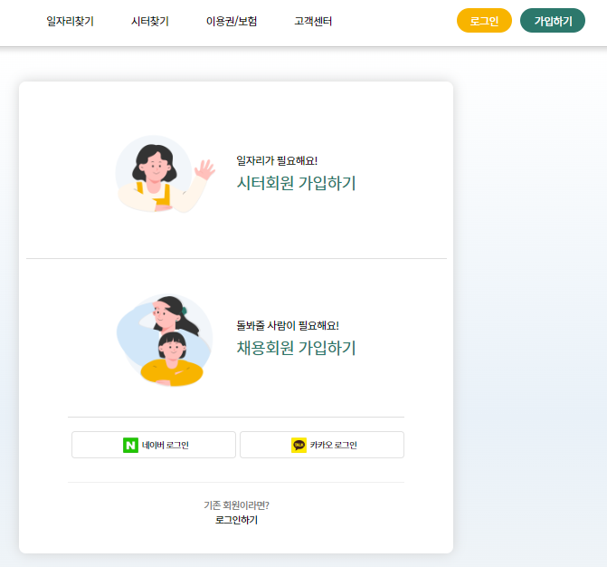
로그인 및 가입하기

Slide 3
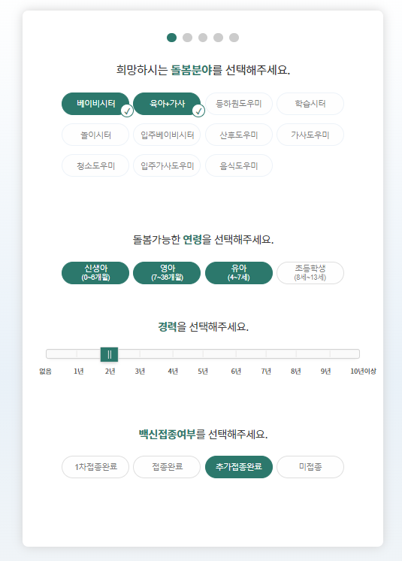
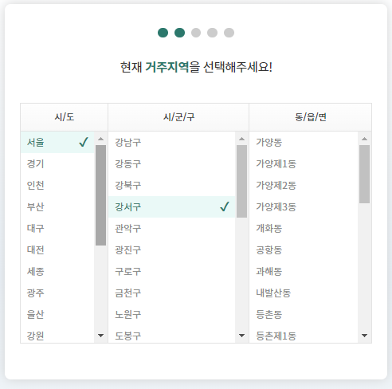
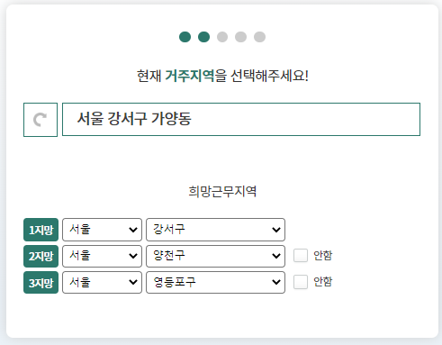
도우미등록(1)

Slide 4
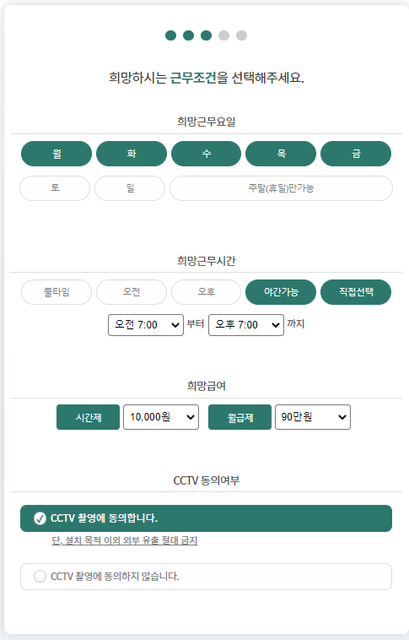
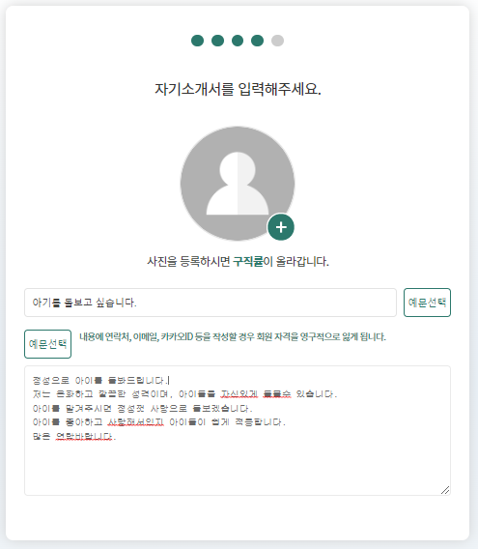
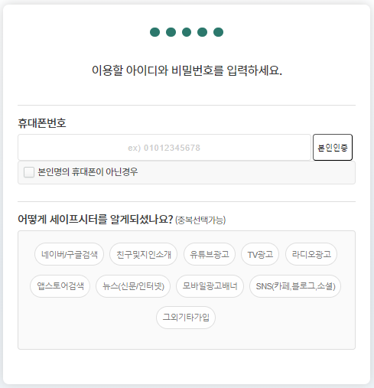
도우미등록(2)

Slide 5
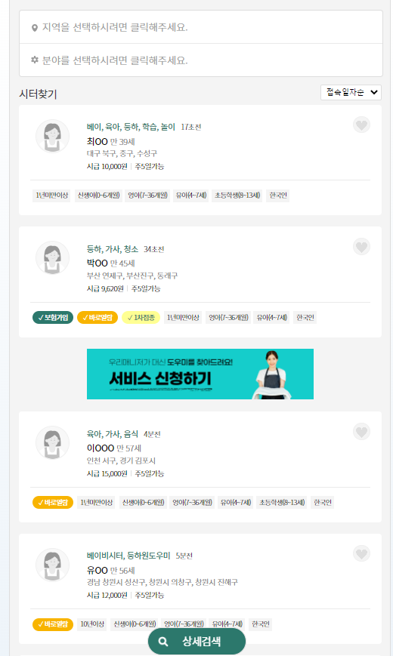
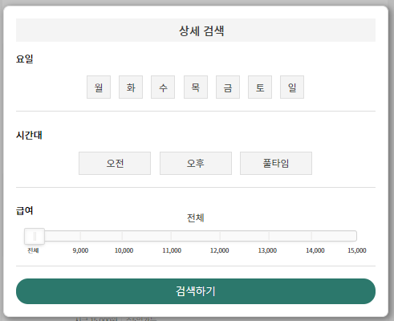
도우미 검색

Slide 6
베이비시터/가사+육아
계약조건을 선택하면 계약으로 입력
육아연령
근무조건
인턴기간 : 1주/2주/3주/4주
Safe결제 : 인턴기간만큼 선결제 → 후정산
클레임 발생시
회원fault
전액 지급
회원만족도(-1)
도우미fault :
근무기간만큼 지급 잔여액은 회원지급
도우미 만족도(-1)
연락처

Slide 7
만족도
최초가입시 50점부여
클레임 발생시
회원fault
회원만족도(-1)
도우미fault :
도우미 만족도(-1)
돌봄완료:
완료
완료(계속돌봄)
도우미 만족도(+1) / 회원만족도(+1)
돌봄후기작성가능
좋아요 : 만족도(+2)
싫어요 : 만족도(-2)

